Slide 1
딥페이크 (1)
양유진
유튜브 주소: https://youtu.be/kq45C05q_i8

Slide 2
01 딥페이크 정의
02 딥페이크 문제점
03 딥페이크 영상 생성 기술
04 딥페이크 데이터셋

Slide 3
딥페이크란? (정의)
Deep(인공지능 딥러닝) + Fake(가짜)
인공 지능(AI) 기반으로 만든 가짜 이미지나 영상물
육안으로는 진위 여부를 판단하기 힘듦.
*딥페이크 악용기술
나쁜 의도를 가지고 딥러닝기술(GAN, AutoEncoder)을 이용하여 조작된 음성, 영상, 이미지를 만드는 방법

Slide 4
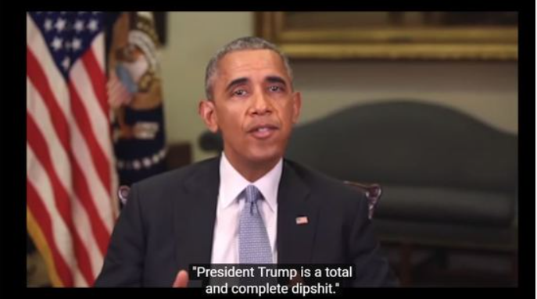
딥페이크 문제점
1. 기술이 공개되어 있음 → 누구나 쉽게 악용 가능
2. 부정적인 의도로 악용되는 경우가 많음
(딥페이크 영상 中 96%가 불법 음란 동영상)
(가짜뉴스와 연결됨)
오바마 딥페이크 영상
https://youtu.be/cQ54GDm1eL0

Slide 5
딥페이크 영상 생성 기술
딥페이크 영상 생성 기술
컴퓨터 그래픽스 기반 방법
Face2Face, FaceSwap
학습 기반 방법
DeepFakes, NeuralTextures
얼굴 재연 방법 – 표정/감정 전달
가짜 영상 범주
얼굴 교체 방법 – 얼굴을 완전히 바꿈

Slide 6
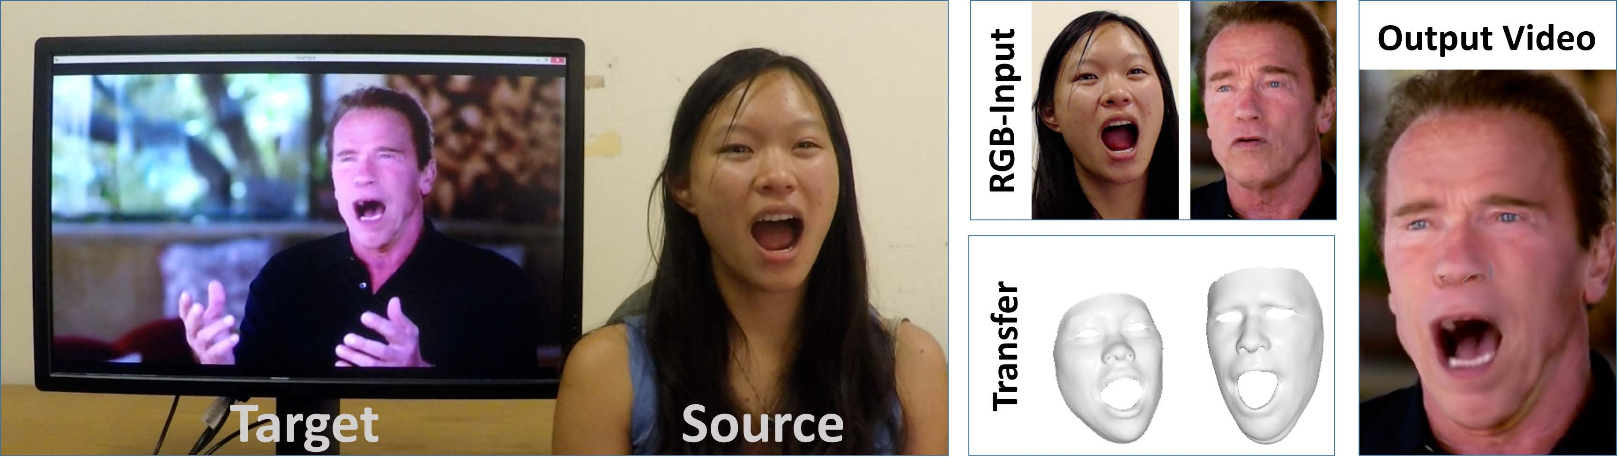
컴퓨터 그래픽스 기반 방법(1) Face2Face
얼굴 재연 방법 (실시간으로 구현 가능)
: 목표 영상의 얼굴은 그대로 유지하고 원본 영상의 표정만 목표 영상에 전송하는 방법

Slide 7
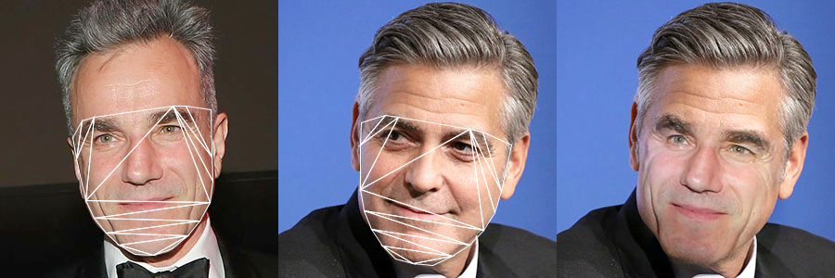
컴퓨터 그래픽스 기반 방법(2) FaceSwap
얼굴 부위를 원본 → 목표 영상으로 전송하는 방법
원본
목표

Slide 8
컴퓨터 그래픽스 기반 방법(2) FaceSwap
1) 얼굴의 랜드마크 탐지 → 얼굴지역(눈,코,입 등) 추출
투영된 모양-랜드마크 간 차이 최소화시켜 대상 이미지에 투영됨.
2) 탐지한 랜드마크로 3D 템플릿 모델 만듦
3) Blendshapes(새로운 얼굴 표정 합성하는 기술) → 랜드마크 적용
4) 렌더링된 모델에 이미지 혼합 & 색상보정 적용 → 자연스럽게 생성

Slide 9
학습기반 방법(1) DeepFakes
(딥러닝기반) 얼굴교체 방법
: 목표 영상 얼굴을 원본 영상/이미지 얼굴로 바꾸는 방법
2개의 오토인코더(원본 재구성용1/목표 재구성용1)
인코더: 입력데이터(이미지)의 특징들을 임의의 형태로 압축된 공간에 변환시켜 저장
오토인코더
디코더: 압축된 공간 정보를 다시 출력데이터(이미지)로 변환시킴

Slide 10
학습기반 방법(1) DeepFakes
(가짜 영상 생성)
각각 압축된 공간을 서로 바꿔 출력
→ 원본영상에서 학습된 인코더&디코더를 목표 얼굴에 적용
오토인코더 출력을 Poisson Image Editing에 넣어 나머지 부분 처리함
→ 이미지 자연스럽게 합성시켜줌

Slide 11
학습기반 방법(2) NeuralTextures
얼굴 재연 방법
: 목표 영상의 얼굴은 그대로 유지하고 원본 영상의 표정만 목표 영상에 전송하는 방법
목표 얼굴의 neural texture을 측광재구성손실&적대적손실 구성으로 학습함.
Photometric reconstruction loss & adversarial loss
신경텍스처
:그래픽의 기본 요소로 임의의 차원을 가질 수 있고 텍셀(텍스처 화소)당 학습된 고차원의 특징벡터를 저장할 수 있음.

Slide 12
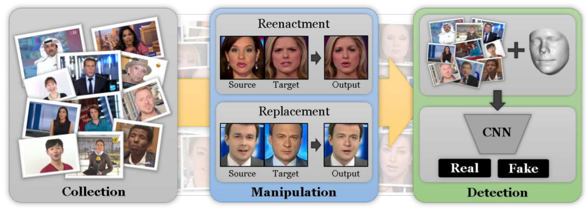
딥페이크 데이터셋 – FaceForensics++
(1) SNS를 통해 동영상 수집
(2) 가짜 동영상 제작 및 배포
(3) 가짜 영상
탐지
FaceForensics++ 프로세스 흐름도

Slide 13
딥페이크 데이터셋 – FaceForensics++
1) 대부분 서양인 얼굴 데이터셋 기반으로 제작되었음 → 동양인 얼굴 데이터셋이 적음.
한계
2) 딥페이크 생성 기술은 빠르게 발전 중이나 데이터셋이 이 기술의 발전 속도를 쫓아가지 못함. → 새로운 기술 포함x

Slide 14
감사합니다

